Slide 1
Linux安全測試基礎
教育部
新型態資安實務課程計畫
授課教師:
資訊安全基礎實務課程 A practical introduction to security

Slide 2
Linux 0x101
Linux
Kali Linux

Slide 3

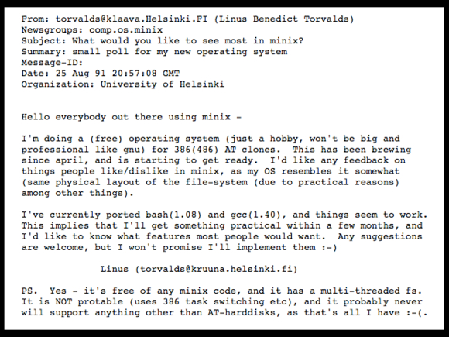

Linux
《維基百科》
Linux…是一種自由和開放原始碼(open source)的UNIX-like作業系統。
…該作業系統的核心(kernel)由林納斯·托瓦茲Linus Torvalds在1991年首次發布。
Linus Torvalds

Slide 4
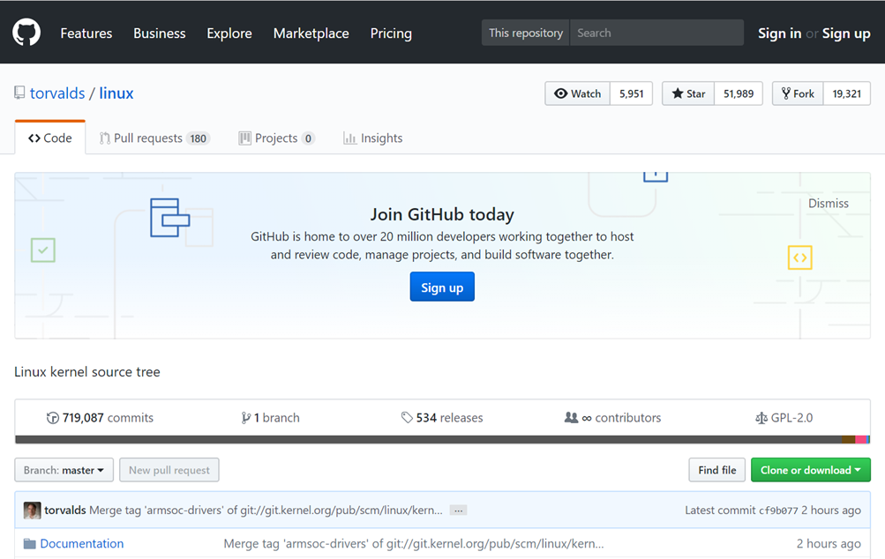
Linux kernel source tree https://github.com/torvalds/linux

Slide 5
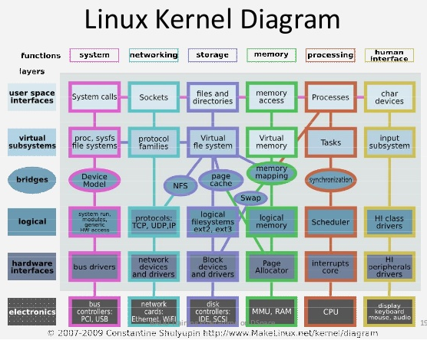
Linux kernel(內核|核心)::
https://en.wikipedia.org/wiki/Linux_kernel
https://www.kernel.org/
https://zh.wikipedia.org/wiki/Linux%E5%86%85%E6%A0%B8
檢查你使用的linux
發行版所使用的核心
uname -a
Kernel: 4.12.4
（2017年7月27日）
https://www.slideshare.net/zhshoeb/linux-introduction-34111203

Slide 6




Linux發行版本(Distribution)
Linux有許多不同的發行版本(Distribution)
使用者通常以軟體套件管理系統來進行應用軟體的管理
基於X Window的
圖形介面
各種
應用程式
Linux發行版本
(Distribution)
Linux作業系統核心(kernel)
Linux開發工具如GCC…..
只要遵循GNU通用公共許可證，任何個人和機構都可以自由地使用Linux的所有底層原始碼，也可以自由地修改和再發布。
大多數人都是直接使用Linux發行版，而不是自己選擇每一樣組件或自行設置。

Slide 7



駭客與資安專家常用的Linux發行版本(Distribution)
offensive linux
==攻擊型的linux版本
植基於Debian的Linux發行版，被設計用於滲透測試的攻擊平台。
Kali Linux預設安裝了許多滲透測試軟體[300+]，包括nmap (埠掃描器)、Wireshark (封包分析器)、John the Ripper (密碼破解),以及Aircrack-ng (無線區域網路滲透測試軟體) 。
本次體驗營使用
Kali Linux
滲透測試平台
https://www.kali.org/
https://docs.kali.org/
Parrot Security OS
物聯網與雲端的滲透測試平台
Security GNU/Linux distribution designed with cloud pentesting and IoT security in mind.
https://www.parrotsec.org/
REMnux: A Linux Toolkit for Reverse-Engineering and Analyzing Malware
專門用來從事逆向工程與分析惡意程式的Linux版本
https://remnux.org/

Slide 8
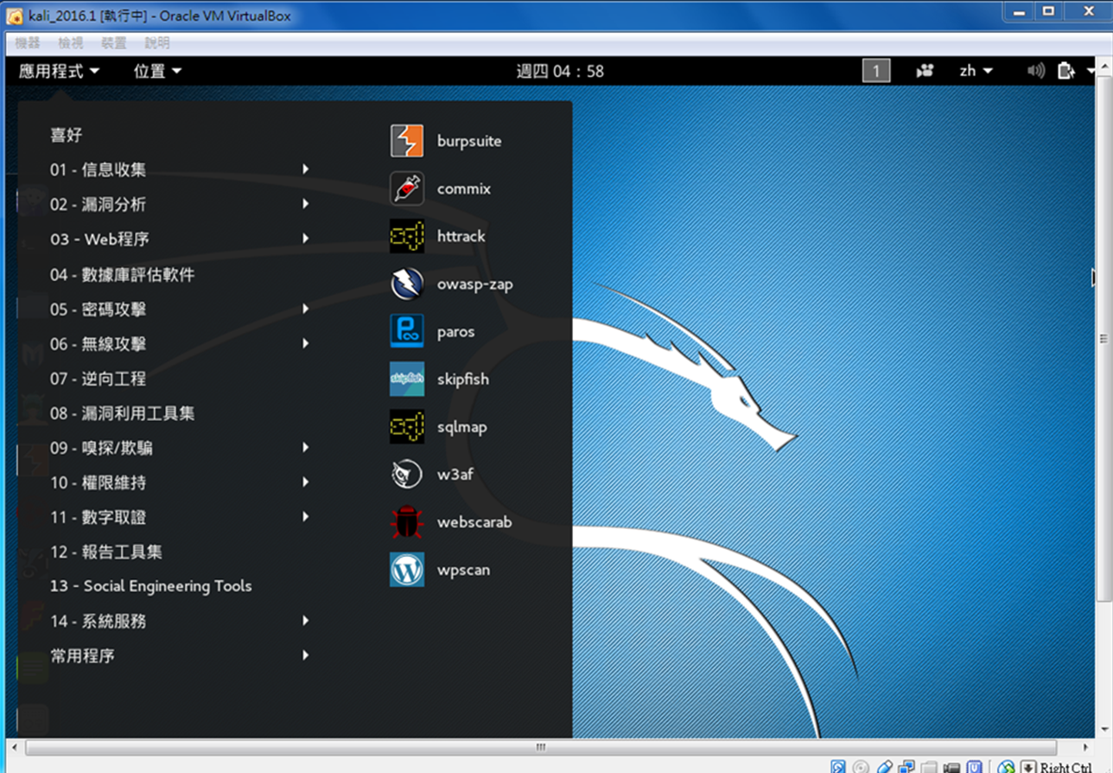
Kali Linux 2016.1/2016.2/2017.1 version

Slide 9








學習環境建議::
使用虛擬機
Community ENTerprise Operating System
考Redhat RHCSA Linux專業證照

Slide 10
Linux 0x102
Linux shell vs Linux kernel
Linux 目錄結構

Slide 11

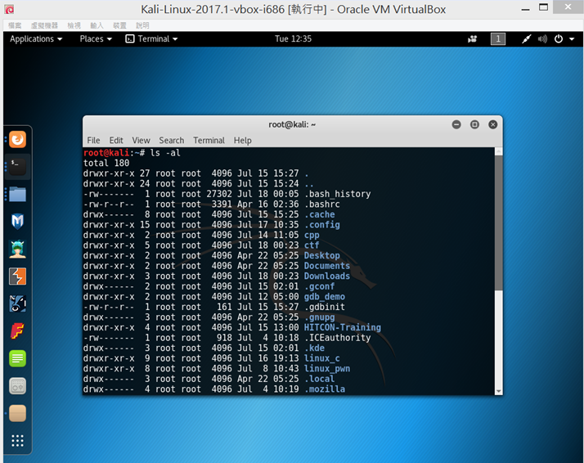
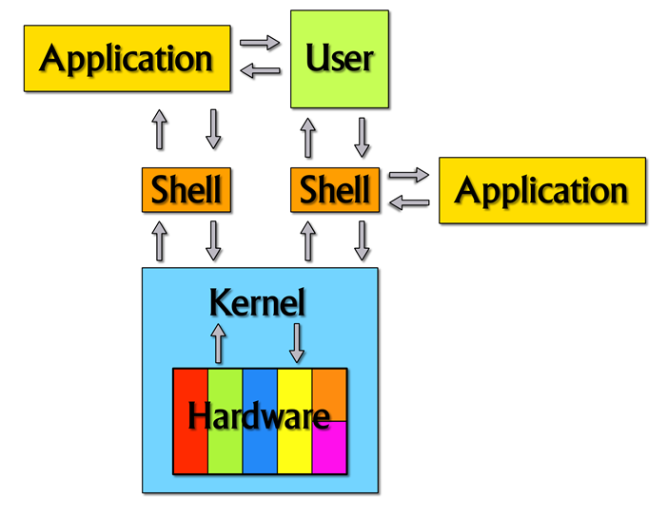
開啟一個terminal 輸入ls -al指令
Shell及Linux command(指令)
各式各樣的Linux Shell::
[本課程使用最常用的BASH]
改變shell➔➔使用chsh
Shell環境
Linux shell
Linux Shell
https://en.wikipedia.org/wiki/Unix_shell

Slide 12
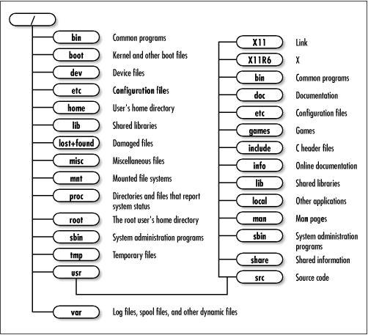
LINUX 目錄結構:: 回到上層目錄 cd ..
Linux Directory tree 進入到bin目錄 cd /bin
/bin | 存放所有用使用者都可以使用的“必要”指令(command)
/etc | 主機或系統配置文件或設定檔， 絕大部分都在此目錄 包括 伺服器目錄: samba 、http 系統目錄: 像sysconfig 、xen 安全性目錄: selinux 或pam.d 等管理系統安全性的設定檔。

Slide 13
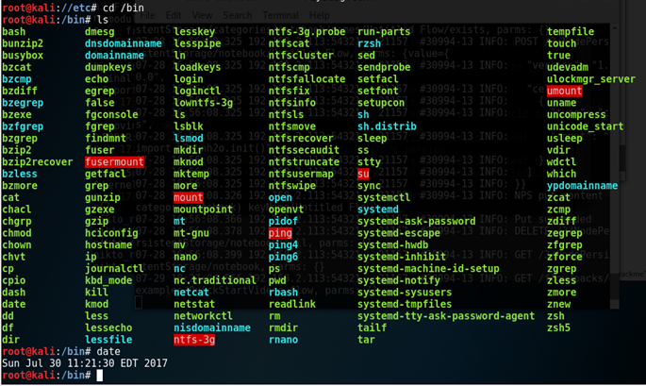
LINUX 目錄結構::/bin目錄底下的工具
回到上層目錄 cd ..

Slide 14
Linux 0x103
Linux commands
Linux常用指令

Slide 15


Linux 有許多指令➔學習主要使用方法 有需要時上網查
Google search➔linux 指令, linux command linux指令大全
http://nmc.nchu.edu.tw/tanet/linuxcommand.htm
http://linux.ximizi.com/linux/linux3073.htm
第4章 操作檔案與目錄
4.2 mkdir—創建目錄
4.3 cp—複製檔案和目錄
4.4 mv—移除和重命名檔案
4.5 rm—刪除檔和目錄
4.6 ln—創建連結
========================
4.7 實戰演練
4.7.1 創建目錄
4.7.2 複製檔案
4.7.3 移動和重命名檔案
4.7.4 創建硬連結
4.7.5 創建符號連結
4.7.6 移除檔案和目錄
買書看➔依照 使用目的 比較容易上手
http://linux.vbird.org/linux_basic/

Slide 16
Linux常用指令
【檔案與目錄操作】指令

Slide 17
實作
練習
Linux常用的【檔案與目錄操作】指令
執行看看下列指令及其參數OPTION
如何知道指令的使用??
Manual pages
指令 | 功能
pwd | 顯示當前工作目錄路徑
cd | 更改工作目錄路徑 change directory
ls | 列出目錄和檔案資訊
ls --help
ls -h
man ls
指令及其參數OPTION
ls -a
vs
ls -al
ls -Al
ls [OPTION]... [FILE]...
參數 | 功能
-a | --all do not ignore entries starting with .
-A | --almost-all do not list implied . and ..
-d | --directory list directories themselves, not their contents
-l | use a long listing format
ls –al /usr/bin
ls –al /etc
pwd
cd /usr/bin

Slide 18
實作
練習
Linux常用的【文件處理—顯示資料】指令
執行看看下列指令及其參數OPTION
指令 | 功能
cat | 輸出文件內容
head | 輸出文件頭部部分內容
tail | 輸出文件尾部部分內容
less | 分屏查看文件內容
more | 分屏查看文件內容
grep | 顯示文件中匹配的行
cat /etc/passwd
head /etc/passwd
tail /etc/passwd
more /etc/passwd
cat /etc/passwd | less
Linux常用的【grep文件處理】指令
grep==Global Regular Expression Print
cat /etc/passwd | grep root
grep
你要察看的pattern
檔案
這才是真的密碼檔:
cat /etc/shadow
grep
‘root’
/etc/passwd

Slide 19
Linux常用指令
redirection(重定向)與 pipe(管道)

Slide 20
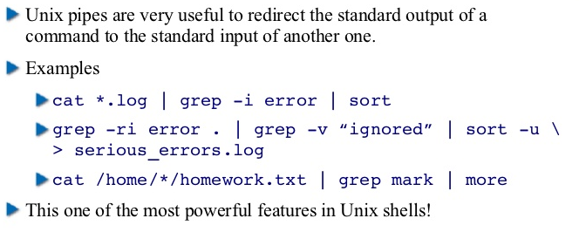
實作
練習
Linux重要的redirection(重定向)與 pipe(管道)功能
pipe(管道)
這個你不會 就不要說 你懂 linux
cat /etc/passwd
cat /etc/passwd | less

Slide 21
實作
練習
Linux重要的redirection(重定向)與 pipe(管道)功能
redirection(重定向)
會了 也只能說 你稍懂linux
重定向到
ls -al
ls -al > ls.txt
輸出重定向
Output redirection
命令執行結果
檔案
將命令執行結果（標準輸出，或者錯誤輸出，本來都要列印到螢幕上面的）
將執行結果重定向到其它輸出設備(檔案或印表機等等)
1是標準輸出
2是錯誤輸出
ls /bin/sh test1.sh 1>suc.txt 2>err.txt
cat suc.txt err.txt

Slide 22
實作
練習
Linux重要的redirection(重定向)與 pipe(管道)功能
cat suc.txt
cat < suc.txt
輸入重定向
Input redirection
①
cat > suc2.txt < suc.txt
②
cat suc2.txt

Slide 23
Linux常用指令
【網路】指令

Slide 24
Linux常用【網路】指令
ifconfig
指令 | 功能
hostname | {顯示|查看}本地主機名稱
ifconfig | {顯示|查看}本地ip地址
netstat | 顯示通訊協定統計資料和目前的TCP/IP網路連線
nslookup | 透過DNS查詢主機 Ip
dig | 透過DNS查詢主機 Ip
ping | 察看遠方主機是否暢通
traceroute | 追蹤連線路徑
wget | 以指定URL 地址下載文件．
ip | 強大的網路指令 iproute2
eth0: flags=4163<UP,BROADCAST,RUNNING,MULTICAST> mtu 1500
inet 192.168.2.113 netmask 255.255.255.0 broadcast 192.168.2.255
inet6 fe80::a00:27ff:feec:26e5 prefixlen 64 scopeid 0x20<link>
ether 08:00:27:ec:26:e5 txqueuelen 1000 (Ethernet)
RX packets 1535414 bytes 2103590819 (1.9 GiB)
RX errors 0 dropped 0 overruns 0 frame 0
TX packets 520786 bytes 154845019 (147.6 MiB)
TX errors 0 dropped 0 overruns 0 carrier 0 collisions 0
lo: flags=73<UP,LOOPBACK,RUNNING> mtu 65536
inet 127.0.0.1 netmask 255.0.0.0
inet6 ::1 prefixlen 128 scopeid 0x10<host>
loop txqueuelen 1 (Local Loopback)
RX packets 40391310 bytes 2029157274 (1.8 GiB)
RX errors 0 dropped 0 overruns 0 frame 0
TX packets 40391310 bytes 2029157274 (1.8 GiB)
TX errors 0 dropped 0 overruns 0 carrier 0 collisions 0
IP位址➔ inet 192.168.2.113
MAC位址(網路卡)➔ ether 08:00:27:ec:26:e5
Lo==localhost=127.0.0.1

Slide 25
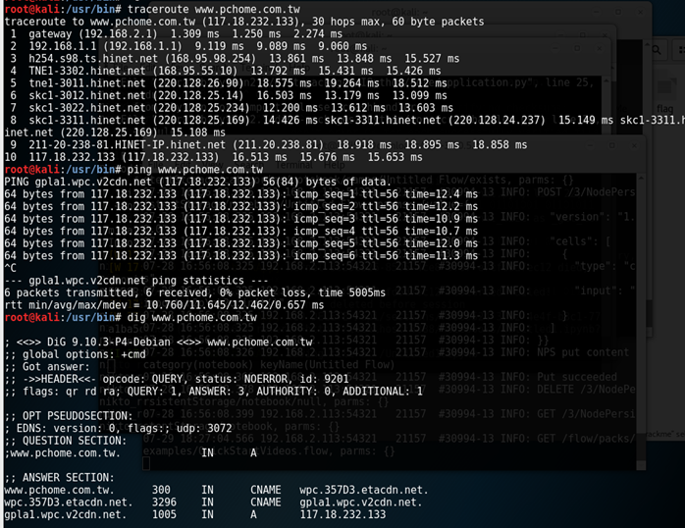
實作
練習
{ping|traceroute|dig} www.google.com
追蹤從你的機器到google要經過多少路由

Slide 26
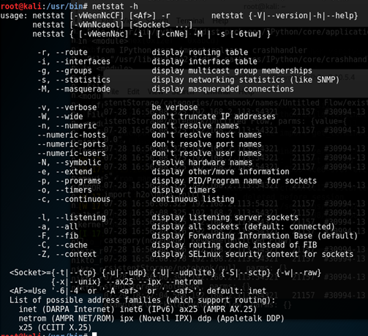
實作
練習
netstat -h
netstat -a
netstat -r
netstat -a | head

Slide 27
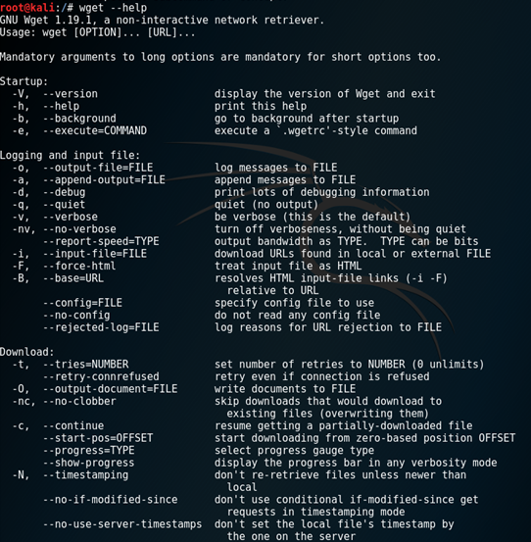
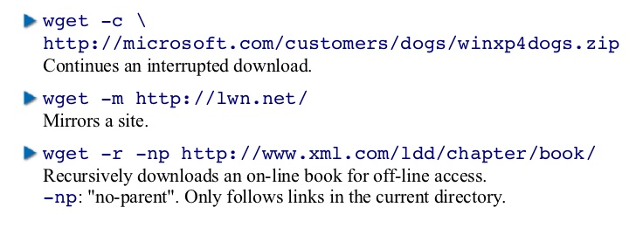
實作
練習
下載資料
wget天王

Slide 28
Linux常用指令
【找尋檔案】指令

Slide 29
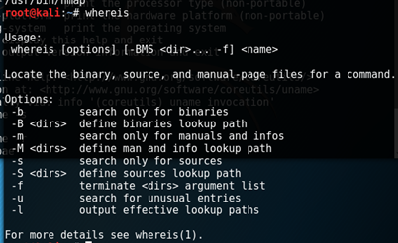
實作
練習
Linux常用的【找尋檔案】指令
執行看看下列指令及其參數OPTION
find . -name “*.rb” | less
指令 | 功能
find | 列出檔案系統內符合條件的檔
locate | 查找檔案 是“find -name”的另一種寫法但快得多,原因在於它不搜索具體目錄,而是搜索一個資料庫（/var/lib/locatedb），這個資料庫中含有本地所有檔資訊。 Linux系統自動創建這個資料庫，並且每天自動更新一次,所以使用locate命令查不到最新變動過的文件。為了避免這種情況,可以在使用locate之前,先使用updatedb命令,手動更新資料庫
whereis | 查找指定文件、命令和手冊頁的位置 只能用於程式名的搜索，而且只搜索二進位檔案（參數-b）、man說明文件（參數-m）和原始程式碼文件（參數-s）。如果省略參數，則返回所有資訊
which | 在PATH變數指定的路徑中，搜索某個系統命令的位置，並且返回第一個搜索結果。 使用which命令，就可以看到某個系統命令是否存在，以及執行的到底是哪一個位置的命令。
locate /bin/ms
locate /etc/sh
which grep
which nmap
whereis nmap
which msfconsole
whereis msfconsole

Slide 30
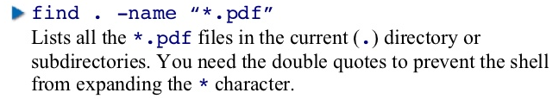
實作
練習
Linux常用的【找尋檔案】指令
find
find . -name "smb*.nse" -ls
find
指定目錄
指定條件
指定動作
find .
-ls
-name "smb*.nse"

Slide 31
Linux常用指令
{檔案|目錄}壓縮+解壓縮+打包

Slide 32
{檔案|目錄}壓縮+解壓縮+打包
tar===tape archive
-c 建立新的打包檔
-d 記錄檔的差別
-r 添加檔到已經打包的檔
-u 添加改變了和現有的檔到已經存在的打包檔
-x 從打包的檔中提取檔案
-v 顯示操作過程
-f 指定打包後的檔案
tar --help
打包
tar cvf mybackup.tar /long1 /long2
打包後的檔案
檔案或目錄夾
解包
tar xvf mybackup.tar

Slide 33
{檔案|目錄}壓縮+解壓縮+打包
tar===tape archive
tar cvf text.tar *.txt
tar cvf longdada.tar /home/longdada
壓縮+打包
tar zcvf text.tar.gz *.txt
tar zxvf text.tar.gz
解壓縮+解包
-z 支持gzip解壓文件(*.gz)
-j 支持bzip2解壓文件(*.bz2)
-Z 支持compress解壓文件(*.Z)

Slide 34
自我學習篇

Slide 35
Linux常用指令
檔案存取權限

Slide 36
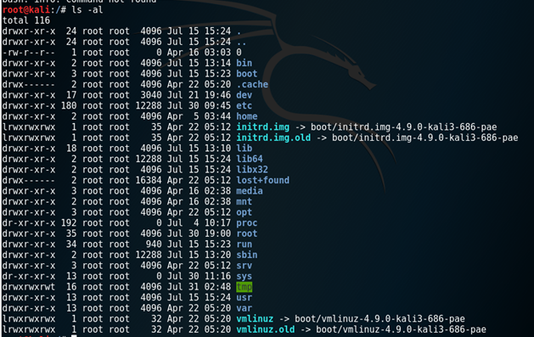
檔案存取權限
File Access rights
ls -al

Slide 37
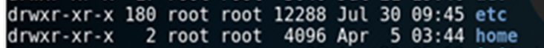
檔案存取權限
File Access rights
建檔日期
或者是
最近的修改日期
有多少檔名連結到此節點(i-node)
文件的檔名
文件的類型
與存取權限
(permission)
文件大小[預設單位為bytes]
擁有者帳號
文件的所屬群組

Slide 38




檔案存取權限
File Access rights
建檔日期
或者是
最近的修改日期
有多少檔名連結到此節點(i-node)
文件的檔名
文件的類型
與存取權限
(permission)
文件大小[預設單位為bytes]
擁有者帳號
文件的所屬群組
Bob dylan
預設登入目錄
/home/alice
最高權限管理者
root
預設登入目錄
/home/bobdylan
ROOT
預設登入目錄 /root

Slide 39
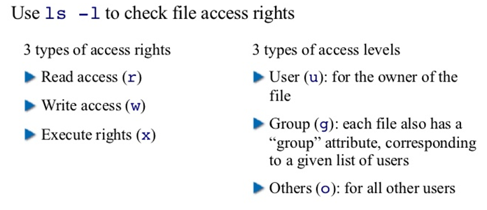
檔案存取權限
File Access rights
文件的類型
與存取權限
(permission)
群組的權限
drwxr-xr-x
文件類型
擁有者權限
其他非本群組的權限
[ d ]==目錄(directory)
[ - ]==文件
[ l ]==連結檔(link file)
……..

Slide 40
Linux常用指令
系統管理

Slide 41
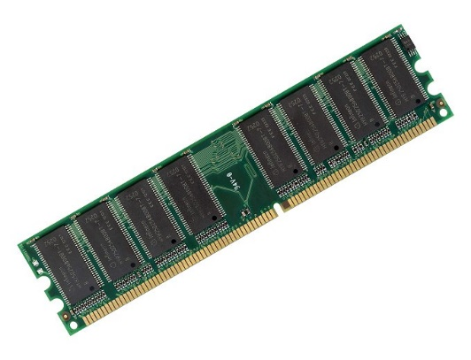

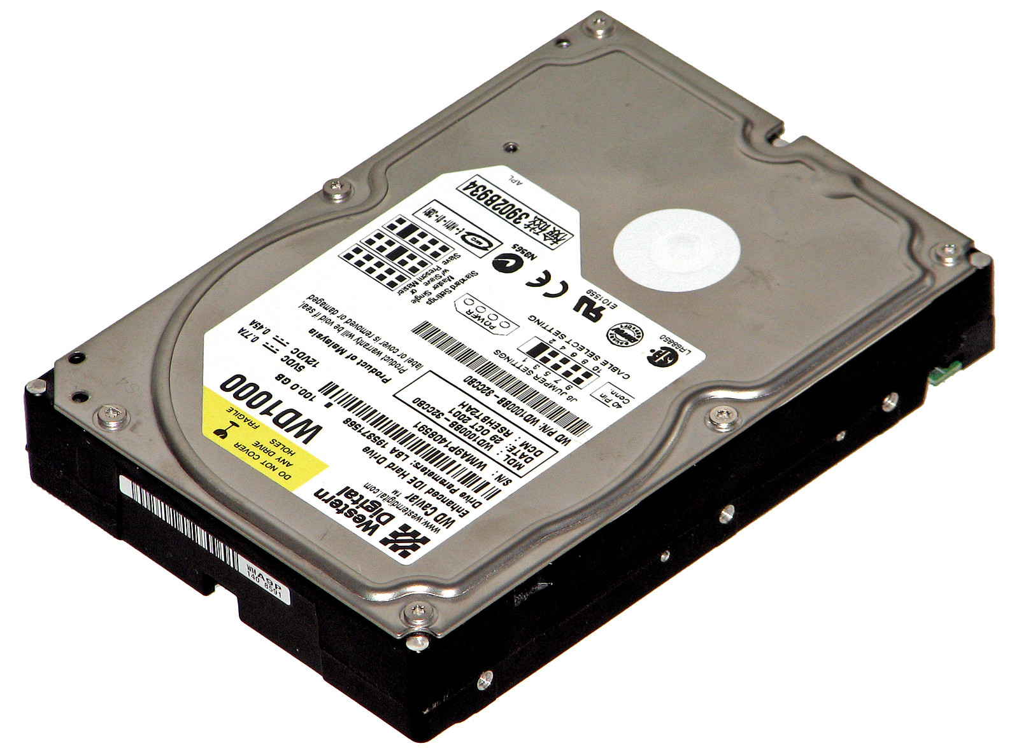
Program(程式) vs process(行程)
在記憶體執行中的
process(行程)
Linux行程管理指令
作業系統是如何將程式載入到記憶體執行的？
作業系統
Process management
(行程管理)
a.out
Program
程式
可執行檔
HelloCTFer
(elf32.elf64)
process(行程)執行到當了!
這是甚麼意思?
如何分析?如何除錯?
程式碼
HelloCTFer.c
HelloCTFer.s
Helloworld.asm

Slide 42
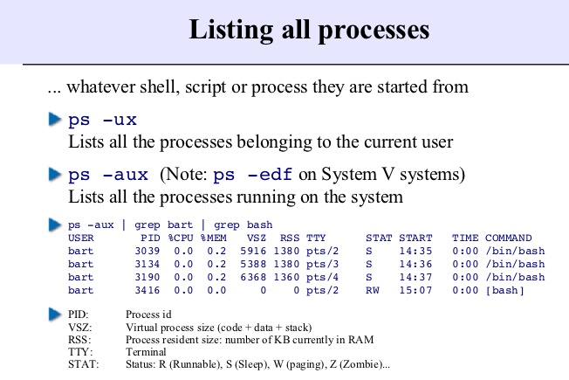
行程管理
Process management
ps ux
ps ux | more

Slide 43
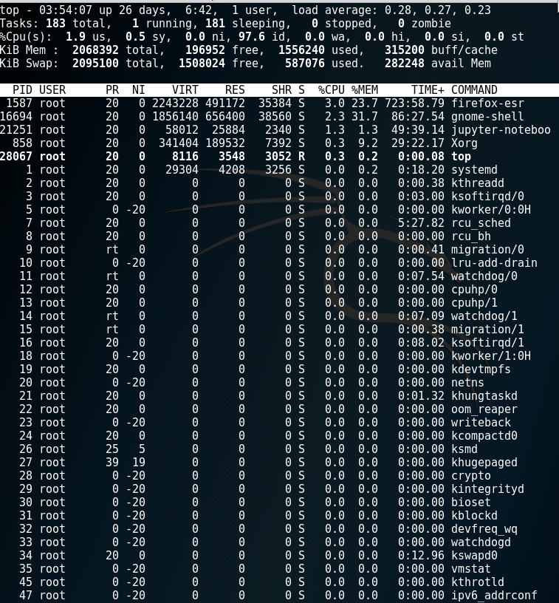
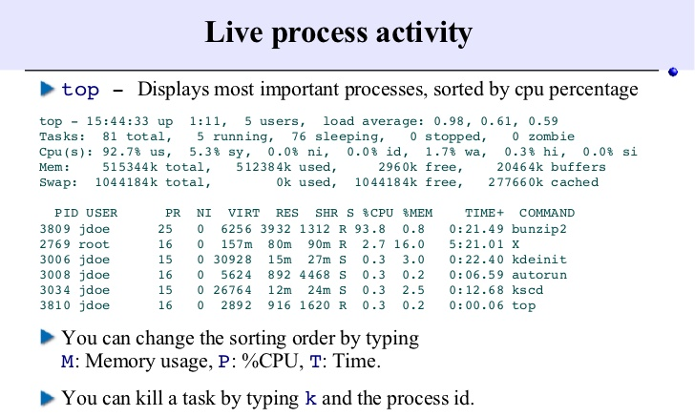
行程管理
Process management
top

Slide 44
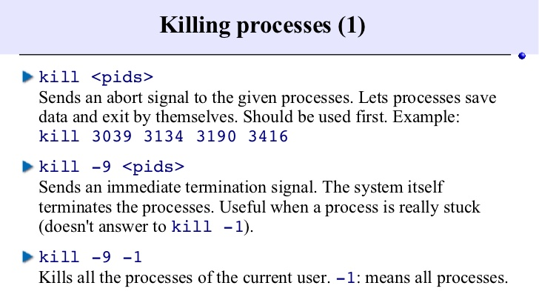
行程管理
Process management

